Slide 1

Automatic Creation of Define.xml for ADaM
Alessia Sacco,
Statistical Programmer
www.valos.it
info@valos.it

Slide 2

Indice
Define.xml
Pinnacle 21 Community®
Valos ADaM Metadata

Slide 3
Define.xml
Cos’è: Case Report Tabulation Data Definition Specification (CRT-DDS, o define.xml). File formato XML (machine-readable)
A cosa serve: Fornisce datasets, variabili, controlled terms e altri specifici metadata
Perché: Standard richiesto da FDA (U.S) e PMDA (Japan) per la sottomissione di dati
Notes:
FDA: Food and Drug Administration, EMA: European Medicines Agency, PMDA: Pharmaceutical and Medical Devices Agency

Slide 4
Pinnacle 21 Community®
Pinnacle 21 (prima OpenCDISC) viene largamente usato nell’industria farmaceutica per validare i clinical trial data.
Validator (controlla conformità con SDTM, SEND, ADaM, e Define.xml)
Define.xml Generator (crea un conforme Define.xml 2.0 per SDTM, SEND, and ADaM datasets)
Converter (converte data tra SAS XPORT, Excel, CSV, and Dataset-XML)

Slide 5
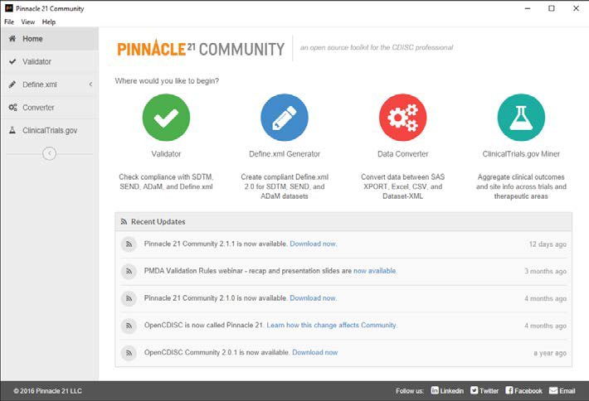
Pinnacle 21 Community®

Slide 6
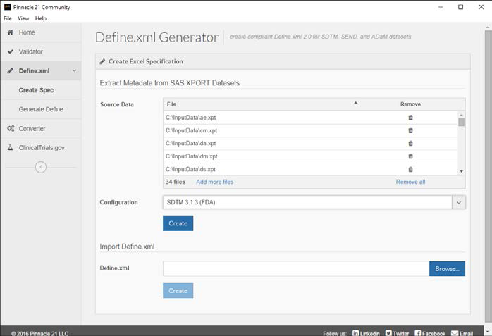
Pinnacle 21 Community®

Slide 7
Pinnacle 21 Community®
Define.xml Generator
SAS XPORT DATASET
EXCEL SPEC
Pinnacle 21
Create Spec
EXCEL SPEC
Pinnacle 21
Generate Define
DEFINE.XML

Slide 8
Pinnacle 21 Community®
Excel Specification
Study – nome, descrizione, protocollo, standard
Datasets – lista dei datasets e corrispondenti metadata
Variables – lista delle variabili trovate durante la scansione
ValueLevel, WhereClauses, Codelists, Dictionaries, Methods, Comments, Documents
Notes:
Quelli in rosso sono quelli da aggiornare. Nei datasets le key variable, che sono specifiche dello studio; nelle Variables da codelist in poi; gli altri sono tutti da compilare

Slide 9
Pinnacle 21 Community®
Completing Specifications
Correzioni automatiche di Excel («ACN» «CAN»)
Paste Special per evitare caratteri speciali
Define.xml è case sensitive
Colonne ID e i riferimenti con le altre tab
Trailing space characters (usare la funzione di Excel TRIM)
Precisare il numero della pagina quando ORIGIN=CRF
Inserire tutti i valori della Codelist, non solo quelli raccolti
...
Notes:
ID: Codelist in Variable o ValueLevel deve matchare un ID nel Codelist tab
Un Where Clause in ValueLevel deve matchare unID nel WhereClauses tab
Un Comment in Dataset, Variable o ValueLevel deve matchare un ID nel Comments tab
Un Document in Comments o Methods deve matchare un ID in Documents tab

Slide 10
Valos
ADaM Metadata
Macro Valos
EXCEL SPEC
Pinnacle 21
Generate Define
DEFINE.XML

Slide 11
Valos ADaM Metadata
Dataset Name
Parameter identifier (‘Req’, ‘Perm’, ‘Cond’)
Variable Name/Label/Type
Display format
Controlled Term
Source/Derivation
Comments
Codelist
Origin

Slide 12
Valos ADaM Metadata
Origin
Predecessor, per variabili pre-esistenti in un SDTM o in un altro ADaM
Assigned, per variabili che sono una classificazione di altre
Derived, per variabili derivate da pre-esistenti variabili tramite uno specifico algoritmo
Composite, per le quali si usa la struttura:
@<order number>@<origin>@<variable>@<comparator>@<condition>

Slide 13
Valos ADaM Metadata
Origin Composite
<order number>: numero provvisorio per identificare la condizione
<origin>: tipo di origine per questa condizione
<variable>: la variabile a cui viene applicata la condizione
<comparator>: operatore di confronto (EQ, NE, GT, LT, IN,...)
<condition>: condizione per la variabile
Notes:
Se la condizione e’ composta si separa in due parti, e a ciascuna si assegna lo stesso order number.
E’ necessario che ogni record abbia tutte e 5 le parti della struttura. Se variable e’ un predecessor con nessuna condizione allora si usa NOTIN.

Slide 14
Valos ADaM Metadata
Source/Derivation
@<order number>@<full condition description>
<order number>: indice corrispondente all’order number nella colonna Origin
<full condition description>: testo con la source/derivation di ogni condizione

Slide 15
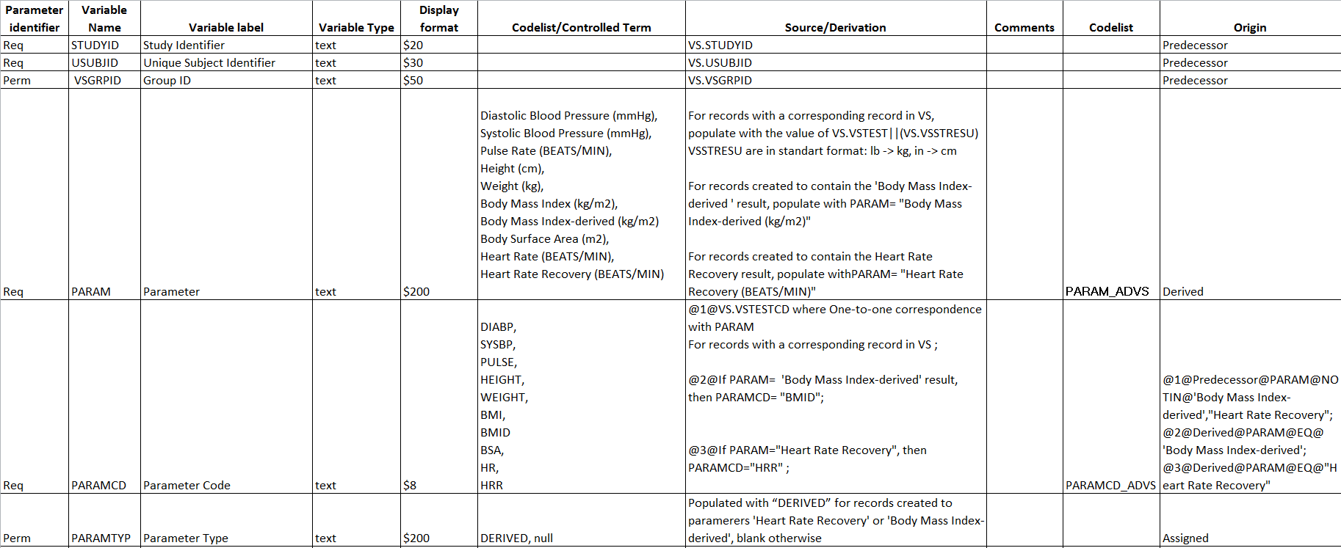
Valos ADaM Metadata
Origin&Source/Derivation Example

Slide 16
Valos
ADaM Metadata
Macro Valos
EXCEL SPEC

Slide 17
Dall’ADaM Metadata all’Excel Spec
CODELISTS:
Possibili Codelists:
CDISC Controlled Terminology extensible codelist
CDISC Controlled Terminology not extensible codelist
Non-standard CDISC codelist
Input:
ADAM Terminology.xls
SDTM Terminology.xls
Terms e Decoded Values dai datasets
Notes:
La macro processa la colonna CODELIST dell’ADAM_Metadata e controlla a che codelist appartiene tra le 3, poi confronta i valori con CDISC e notifica l’utente se c’e’ qualche valore sbagliato.
Alla Macro servono 3 input, le Terminology vanno messe nella stessa cartella delle ADAM_Metadata

Slide 18
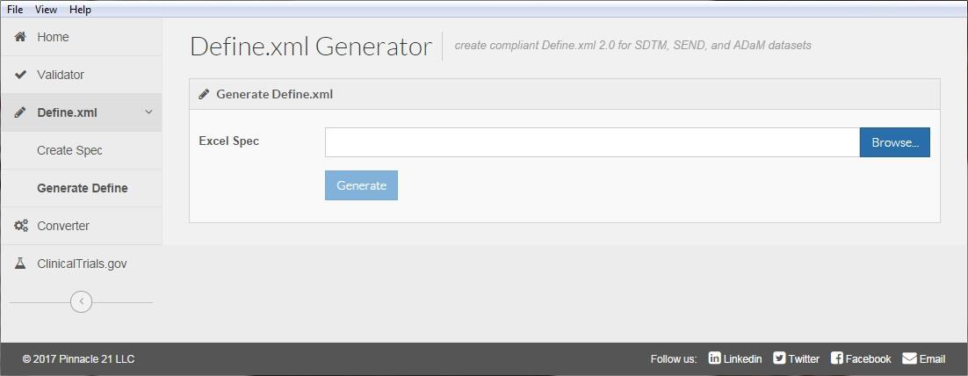
Pinnacle 21 Community®
Define.xml Generator

Slide 19
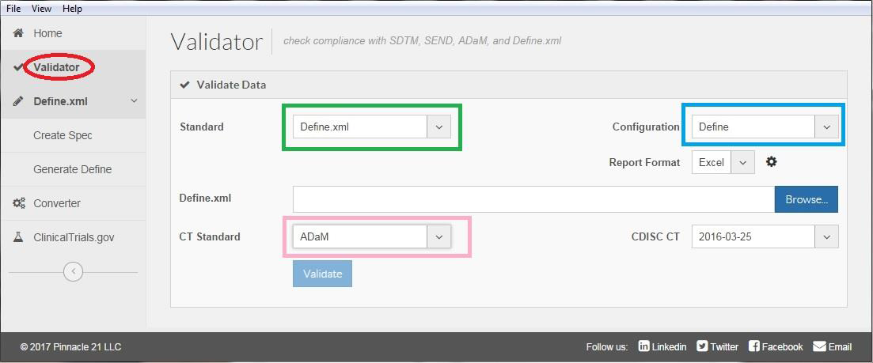
Pinnacle 21 Community®
Define.xml Validator

Slide 20
Conclusioni
Creazione del Define.xml immediata
Compilazione dell’ADaM Metadata contemporanea alla costruzione dei datasets
Documentazione dettagliata dal programmatore e validazione piu’ semplice e veloce
Notevole risparmio di tempo

Slide 21

Grazie per l’attenzione!
Registered office: Savona – Italy C.so Italia 15/6 zip code 17100
Head office: Genova – Italy via Ceccardi 4/31 zip code 16121
Tel. and fax : +39.010.4077182
www.valos.it
info@valos.it

Slide 22
Bibliografia
Usage of Pinnacle 21 Community Toolset 2.1.1 for Clinical Programmers, Sergiy Sirichenko, Michael DiGiantomasso, Travis Collopy (Pinnacle 21, Plymouth Meeting, Pennsylvania)
Automatic creation of define.xml for ADaM: a fast way approach starting from ADaM Metadata (Phuse 2017), Dmitri Petratchenko, Andrea Parodi, Anna Romanova (Valos srl)

